Slide 1

______________
ПРОЕКТ
УМНОЕ СТАРЕНИЕ

Slide 2
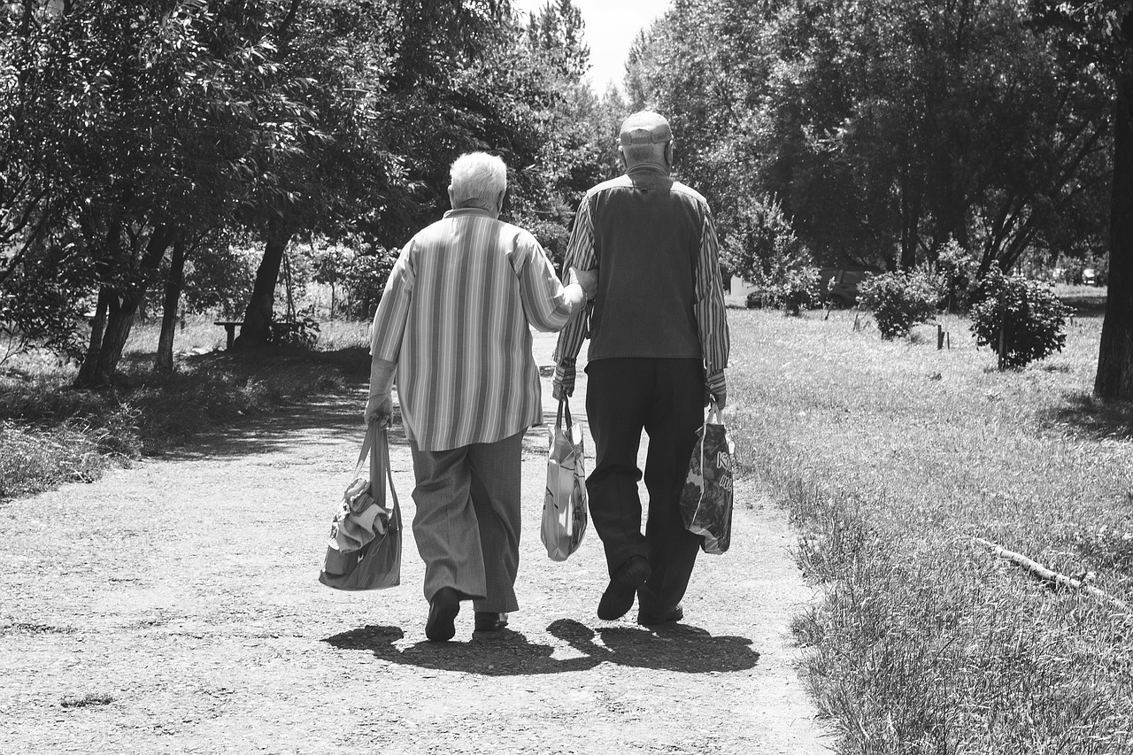
количество пациентов с паркинсонизмом к 2030 г
удвоится: с 4,1 млн в 2005 г. до 8,7 млн к 2030 г

Slide 3

Необходимо диагностировать проблему
Выбрать компетентного специалиста
Улучшить качество жизни пациента
Провести лечение и профилактику
заболевания

Slide 4

Планируется конференция, где будут освещены основные вопросы:
- Группы риска
- Методы диагностики
- Лечение
- Профилактика

